Slide 1



Mesa-redonda 3
10 anos da Lei 11.445/2007:
Planejamento e Controle Social
Eng.ª Patrícia Valéria Vaz Areal
Coordenadora Geral de Cooperação Técnica do Dep. de Engenharia de Saúde Pública da Fundação Nacional de Saúde
Campinas, 20 de junho de 2017
www.funasa.gov.br
www.facebook.com/funasa.oficial
twitter.com/funasa

Slide 2
Ações Estruturantes do Departamento de Engenharia Programa de Cooperação Técnica
Ações para Sustentabilidade
Capacitação
Elaboração de PMSB
Apoio à Gestão
Capacitação
Planejamento
Participação Social
Projetos
Obras
Gestão

Slide 3
Termo de Referência PMSB - FUNASA
Oferece recomendações e diretrizes para a elaboração do PMSB conforme a Lei 11.445/07 e legislações correlatas;
Destina-se aos entes federados, em especial os municípios, órgãos e entidades ligadas ao setor de saneamento;
Estabelece os requisitos mínimos para elaboração do PMSB e a descrição dos produtos a serem apresentados à Funasa.

Slide 4
PLANO MUNICIPAL DE SANEAMENTO BÁSICO
O que é?
Conjunto de diretrizes, estudos, programas, projetos, prioridades, metas, atos normativos e procedimentos.
O que faz?
Avalia o estado de salubridade ambiental, inclusive da prestação dos serviços públicos a ela referentes.
O que define?
A programação das ações e dos investimentos necessários para a prestação dos serviços de saneamento básico.

Slide 5
PLANO MUNICIPAL DE SANEAMENTO BÁSICO
O titular dos serviços é quem elabora o Plano;
O planejamento é indelegável;
Horizonte temporal da ordem de 20 anos;
Garantir efetiva participação social em todas as etapas;
Consonância com PD, PPA, Planos de Bacias e Legislações correlatas;

Slide 6
PLANO MUNICIPAL DE SANEAMENTO BÁSICO
Abrangência: todo o território do município, incluindo áreas indígenas e quilombolas;

Slide 7
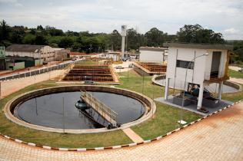
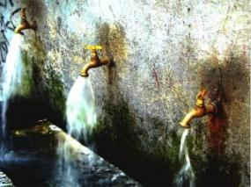
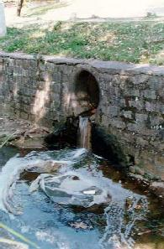
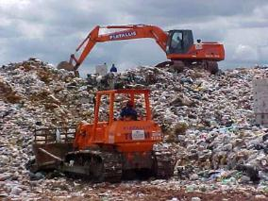
PLANO MUNICIPAL DE SANEAMENTO BÁSICO
Contemplar os quatro componentes do setor de saneamento.

Slide 8
PLANO MUNICIPAL DE SANEAMENTO BÁSICO
Estabelecer mecanismos de regulação e fiscalização dos serviços de saneamento básico;
Utilizar indicadores dos serviços de saneamento básico no planejamento, implementação e avaliação da eficácia das ações em saneamento;
Promover a organização, o planejamento e o desenvolvimento do setor saneamento, com ênfase na capacitação gerencial e na formação de recursos humanos.

Slide 9
Diretrizes do PMSB
PMSB
Participação social efetiva em todas as fases.
Toda a área do município:
localidades urbanas e rurais, adensadas e dispersas
Revisão a cada 4 anos.
Planejamento para 20 anos
Compatível e integrado com todas as políticas e planos do município.
Planejamento integrado dos 4 eixos do setor de saneamento.

Slide 10
Início
PMSB
Formação de Grupo de Trabalho
A - Cópia do ato público do Poder Executivo
PARTICIPAÇÃO POPULAR
B – Plano de mobilização social
Mobilização Social
J – Relatório mensal das atividades desenvolvidas
C – Relatório de Diagnóstico técnico-participativo
Diagnóstico Técnico-Participativo
J – Relatório mensal das atividades desenvolvidas
D – Relatório da prospectiva e planejamento estratégico
Revisão do PMSB
Prospectiva e Planejamento Estratégico
E – Relatório dos programas, projetos e ações
J – Relatório mensal das atividades desenvolvidas
Programas, projetos e ações para alcance do cenário de referência
G – Minuta de projeto de Lei do PMSB
J – Relatório mensal das atividades desenvolvidas
F – Plano de execução
Plano de execução
H – Relatório sobre os indicadores de desempenho
J – Relatório mensal das atividades desenvolvidas
Avaliação e execução do PMSB
I – Sistema de Informações
J – Relatório mensal das atividades desenvolvidas
Fim
K – Relatório final do PMSB

Slide 11
Como apoiamos a elaboração dos PMSB - Histórico
Portarias de seleção ANO a ANO
2006
2007
2008
2009
2010
2011
2012
Primeiras experiências da Funasa com prefeituras > convênios
Primeira experiência com governo estadual > convênios
1ª Portaria de seleção e revisão do Termo de Referência
Criação dos Núcleos Intersetoriais de Cooperação Técnica em todo país
Treinamento dos técnicos da Funasa para apoiar a elaboração dos PMSB
Elaboração do orçamento padronizado
Primeiras experiências em parcerias com consórcios públicos (BA,MS, MT,RN,RS)

Slide 12
Como apoiamos a elaboração dos PMSB - Histórico
Formalização de Parcerias
2012
2013
2014
2015
2016
2017
Realização de ações de capacitação interna e externa–Convênio Funasa/Assemae
Encerramento do ciclo de convênios > prefeituras
Experiência com CREA/MG > convênios
Primeira experiência com instituição de ensino privada (UNESC-SC) > convênio
Ampliação das parcerias com instituições de ensino (públicas a privadas) 12 estados em execução e 4 em formalização

Slide 13
ELABORAÇÃO DOS PLANOS MUNICIPAIS DE SANEAMENTO BÁSICO
Vamos ao números de municípios conveniados
2009
2010
2011
2012
2006
2007
2008
R$ 11,8
*R$ 1,00
*R$ 8,3
*R$ 11,9
*R$ 45,6
*R$ 35,4
*R$ 28,4
11 Convênios
33 Convênios
69 Convênios
221 Convênios
157 Convênios
115 Convênios
*R$ em milhões
São 611convênios formalizados
635 municípios beneficiados (consórcios e municípios)
Valor Total de R$ 136.708.065,55

Slide 14
E como está a execução dos PMSB financiados pela Funasa?
Convênios formalizados entre 2007 e 2012 – Portarias de Seleção (a partir de 2009)
644 municípios
Municípios + Consórcios

Slide 15
E como está a execução dos PMSB financiados pela Funasa?
Convênios formalizados entre 2007 e 2012 – Portarias de Seleção (a partir de 2009)
Situação Convênios (611 formalizados)
Hoje temos: 421 convênios vigentes, beneficiando 454 municípios diretamente

Slide 16
E como está a execução dos PMSB financiados pela Funasa?
Diagnóstico dos 454 municípios com planos em elaboração ou concluídos

Slide 17
E como está a execução dos PMSB financiados pela Funasa?
Formação dos Comitês
454 municípios
Mobilização Social
Diagnóstico
Minuta do Projeto de Lei
Prognóstico e Plano de Execução
Indicadores e Sistema de Informações
Plano Elaborado

Slide 18
Dificuldades do planejamento municipal em saneamento
Cultura da falta de planejar;
Transição nos mandatos eletivos;
Dificuldades dos municípios em dotar-se de estrutura técnico-administrativa (Gestão Estruturada), gerencial, forte e eficaz;
Dificuldade dos gestores municipais em nomear membros para formação dos comitês, face a escassez de quadros qualificados;
Dificuldade em sensibilizar/mobilizar a sociedade;
Escassez de empresas no mercado com qualificação comprovada e equipe técnica capaz de auxiliar/assessorar o município;

Slide 19
Dificuldades do planejamento municipal em saneamento
Planos municipais prontos vendidos por empresas a baixo custo;
Municípios desistem da elaboração por achar o TR complexo;
Declinam do recurso por achar “insuficiente”;
Expectativa de prorrogação de prazos por parte do Governo Federal;
Apenas 50% dos municípios com planos da Funasa contam com comitês de coordenação participativos;
Os conselhos de saúde participam de apenas 30% dos comitês de coordenação.

Slide 20

Comparativo de cenários 2006 a 2017
Resultados alcançados
Municípios > 2006 a 2012
Parcerias > 2013 a 2017
R$ 125.920.003,66
R$ 85.741.472,24
729
611
Custo
Quantidade
Custo
Quantidade

Slide 21
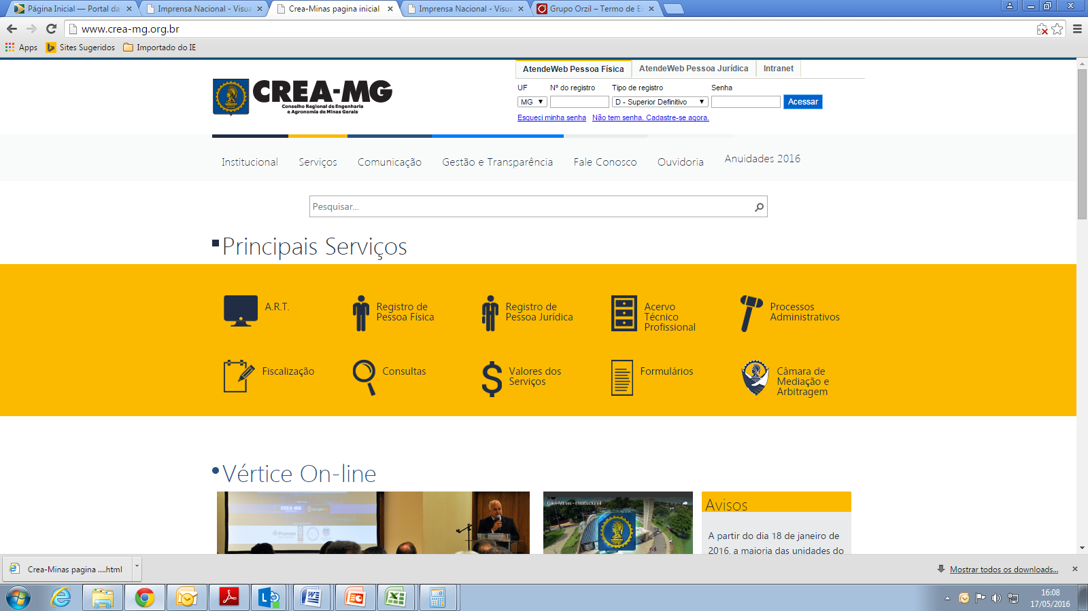
Qual a estratégia da Funasa para melhoria do planejamento municipal em saneamento?
Formalização de parcerias para capacitar e apoiar tecnicamente a elaboração dos PMSB com objetivo de proporcionar o aperfeiçoamento para atuação e na área de planejamento e efetiva conclusão dos PMSB
Requisitos para parceria:
Corpo técnico experiente na área específica do tema;
Propostas devem apresentar adequação metodológica e abrangência territorial;
Compatibilidade de infraestrutura e da equipe com a programação do projeto.
Primeira Experiência – 2013
CREA MG – Capacitação e assessoria para elaboração de PMSB

Slide 22
Parcerias Formalizadas – Em execução
Estado | Parceira | Nº Municípios | Selecionados
AC | UFAC | 6 | 6
ES | UFF | 40 | 32
GO | IFG | 70 | 55
MA | UFF | 150 | 118
MG | UFMG | 30 | 30
 | IFMG | 70 | 70
MT | UFMT | 106 | 106
PA | UFRA | 40 | 40
PI | GOV/SECID | 100 | 100
RN | UFRN | 86 | 86
RR | UFRR | 11 | 11
RS | UFRS | 100 | 33
SC | UNESC | 15 | 12
SE | ITP | 67 | 57
TOTAL |  | 891 | 756
Total = R$ 85.741.472,24
Há disponibilidade de mais municípios participarem
Possíveis Parcerias: Alagoas, Amapá, Bahia, Ceará, Rondônia

Slide 23
UF | Municípios até 50 mil hab | Municípios com apoio Funasa
 |  | Convênio | Parceria | % Apoio
AC | 20 | 14 | 6 | 100%
AL | 93 | 12 | - | 13%
AP | 14 | 3 | 9* | 21%
AM | 54 | 2 | - | 4%
BA | 370 | 25 | - | 7%
ES | 67 | 6 | 32 | 52%
CE | 151 | 31 | 17* | 21%
GO | 226 | 23 | 55 | 34%
MA | 195 | 11 | 118 | 65%
MG | 786 | 47 | 100 | 19%
MS | 74 | 16 | - | 22%
MT | 132 | 23 | 106 | 90%
PA | 103 | 19 | 40 | 56%
PB | 214 | 23 | - | 11%
PE | 150 | 17 | - | 11%
PI | 219 | 26 | 100 | 58%
PR | 367 | 31 | - | 8%
RJ | 55 | 0 | - | 0%
RN | 159 | 17 | 86 | 64%
RO | 45 | 14 | 18* | 31%
RR | 14 | 3 | 11 | 100%
RS | 454 | 32 | 33 | 14%
SC | 266 | 20 | 12 | 12%
SE | 69 | 6 | 57 | 91%
SP | 521 | 23 | - | 4%
TO | 136 | 10 | - | 7%
Total | 4954 | 454 | 756 | 24%
Parcerias Formalizadas + Convênios – Vigentes
Convênios Municípios
Parcerias
Municípios Beneficiados
Acima de 50 % de municípios apoiados

Slide 24

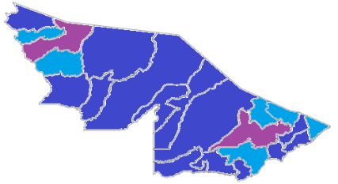
Acre
20 municípios
Universidade Federal do Acre
Municípios beneficiados | Instrumento | Valor
6 | TED 05/2015* | 1.142.516,55
14 | Convênios | 2.900.000,00
2 | > 50.000 h
100% do universo Funasa |  | 4.042.516,55
Fonte: http://www.ibge.gov.br/webcart/swf
* Em execução: Em elaboração dos Decretos que formam os Comitês e dos Planos de Mobilização Social dos municípios.

Slide 25
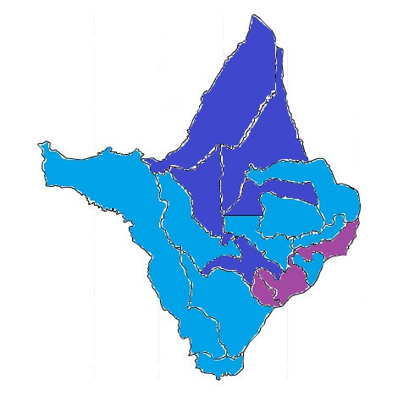
Amapá
12 municípios
Em fase de seleção da Instituição parceira
Municípios beneficiados | Instrumento | Valor
9 | TED | Em estudo
5 | Convênios | R$ 5.468.729,65
2 | > 50.000 h
 |  | -
Fonte: http://www.ibge.gov.br/webcart/swf

Slide 26

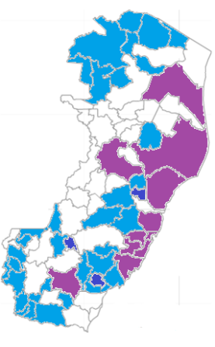

Espírito Santo
35 municípios
Universidade Federal Fluminense - UFF
Municípios beneficiados | Instrumento | Valor
32 | TED 03/2014 | 3.992.377,25
3 | Convênios | 512.147,18
11 | > 50.000 h
52% do universo Funasa |  | 4.504.524,43
Em análise de Produto C e elaboração de Produto D
Fonte: http://www.ibge.gov.br/webcart/swf

Slide 27
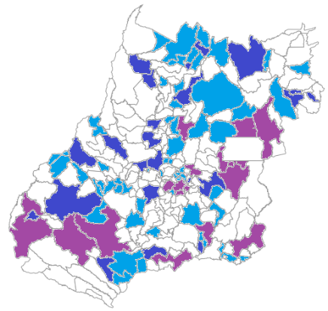

Instituto Federal de Goiás- IFG
Goiás
76 municípios
Municípios beneficiados | Instrumento | Valor
55 | TED 017/2014 | 3.675.429,60
21 | Convênios | 5.072.308,42
20 | > 50.000 h
34% do universo Funasa |  | 8.747.738,02
Fonte: http://www.ibge.gov.br/webcart/swf
Em análise de Produto A e elaboração de Produto B

Slide 28
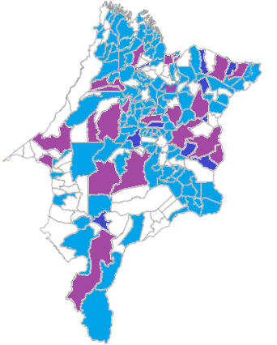
Maranhão
128 municípios
Universidade Federal Fluminense - UFF
Municípios beneficiados | Instrumento | Valor
118 | TED 01/2014 | 11.486.193,05
10 | Convênios | 2.780.756,34
22 | > 50.000 h
65% do universo Funasa |  | 14.266.949,39
Fonte: http://www.ibge.gov.br/webcart/swf
Em análise de Produto B e elaboração de Produto C

Slide 29


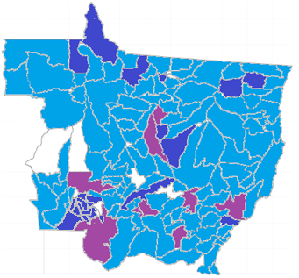
Mato Grosso
119 municípios
Universidade Federal do Mato Grosso UFMT
Municípios beneficiados | Instrumento | Valor
106 | TED 04/2014 | 6.715.155,46
13 | Convênios | 4.827.024,21
9 | > 50.000 h
90% do universo Funasa |  | 11.542.179,7

Slide 30
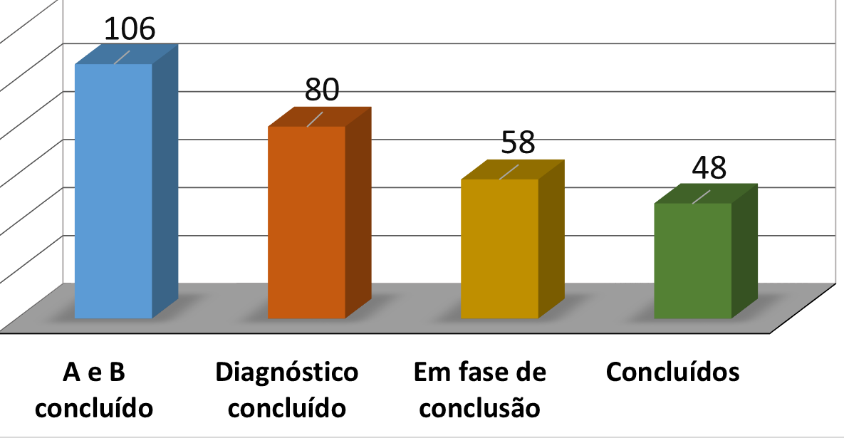
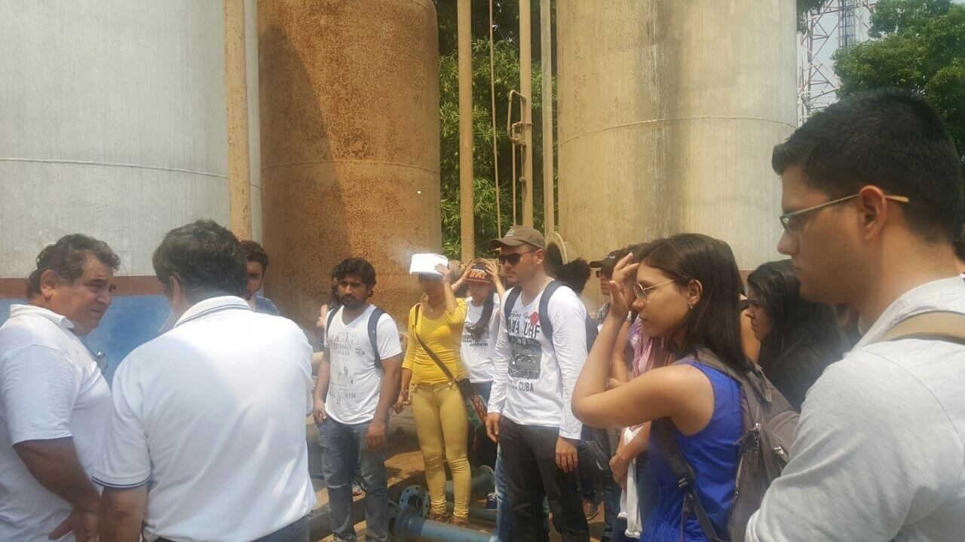

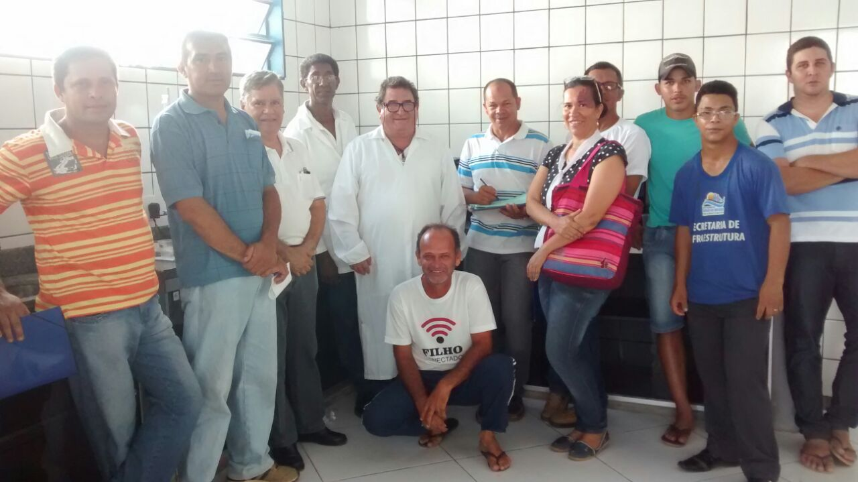
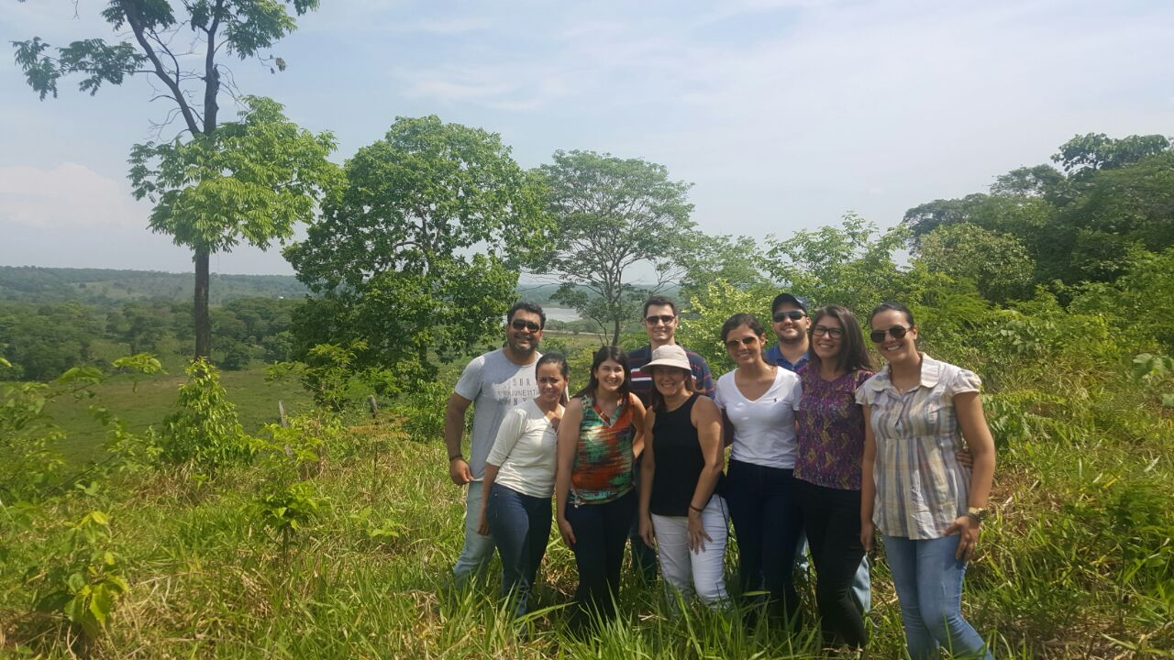
Mato Grosso
Universidade Federal do Mato Grosso UFMT
106 Planos
ENSINO
EXTENSÃO
PESQUISA

Slide 31


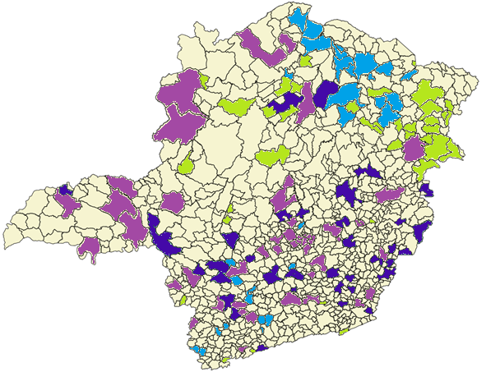
Minas Gerais
152 municípios
Universidade Federal de Minas Gerais – UFMG
Instituto Federal de Minas Gerais - IFMG
Municípios beneficiados | Instrumento | Valor
30 | TED 02 /16- UFMG | R$ 4.498.690,98
70 | TED 03/16- IFMG | R$ 10.466.725,52
52 | Convênios | R$ 10.349.771,92
86 | > 50.000 h
19% do universo Funasa

Slide 32

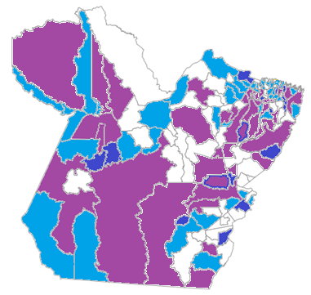
Pará
58 municípios
Universidade Federal Rural da Amazônia -UFRA
Municípios beneficiados | Instrumento | Valor
40 | TED 04/2015 | 7.290.166,58
18 | Convênios | 4.972.967,95
40 | > 50.000 h
56% do universo da Funasa |  | 12.263.134,5
Fonte: http://www.ibge.gov.br/webcart/swf

Slide 33

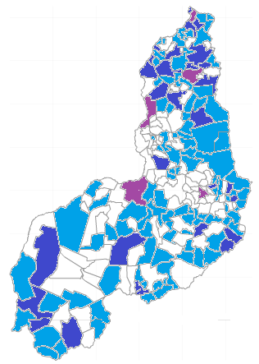
Piauí
129 Municípios
Secretaria das Cidades/Governo do Estado/PI
Municípios beneficiados | Instrumento | Valor
100 | Convênio 002/2015 | 16.079.928,91
29 | Convênios | 7.305.234,18
5 | > 50.000 h
 | 58% do estado | 23.385.163,09
Fonte: http://www.ibge.gov.br/webcart/swf

Slide 34

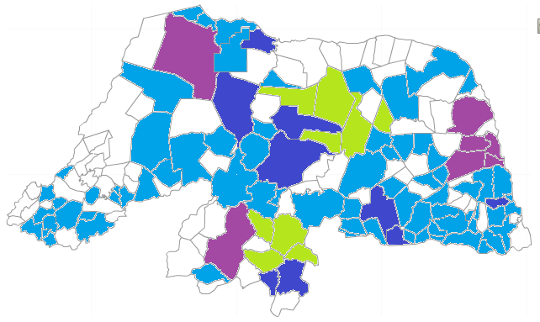

Rio Grande do Norte
103 municípios
Universidade Federal do Rio Grande do Norte- UFRN
Consórcio Público Intermunicipal do Rio Grande do Norte
Municípios beneficiados | Instrumento | Valor
86 | TED 03/2015 | 3.580.000,00
9 | Convênio: 117/2012 | 1.379.820,60
8 | Convênios | 1.345.079,95
8 | > 50.000 h
 | 64% do estado | 6.304.900,55
Fonte: http://www.ibge.gov.br/webcart/swf

Slide 35

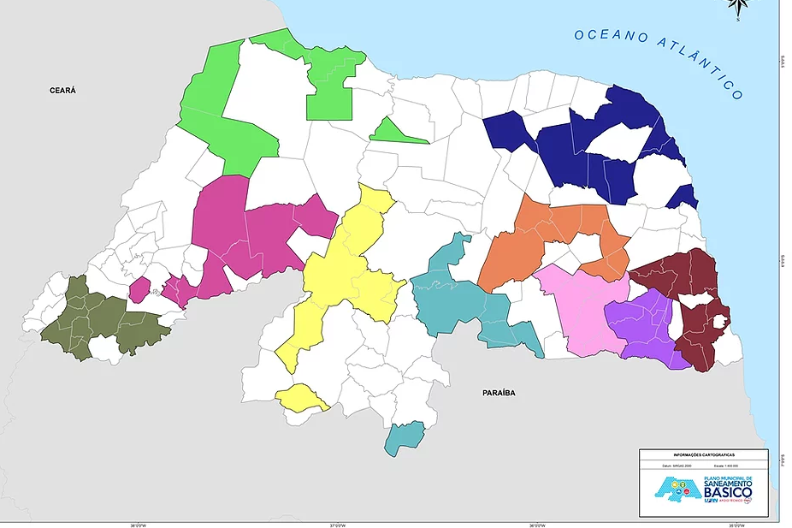
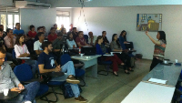
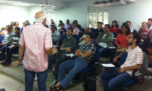
Rio Grande do Norte
Universidade Federal do Rio Grande do Norte- UFRN
86 municípios
10 equipes de trabalho
Capacitações–Jan/2016)
Fonte:http://projetofunasarn.wixsite.com/site/municipios

Slide 36

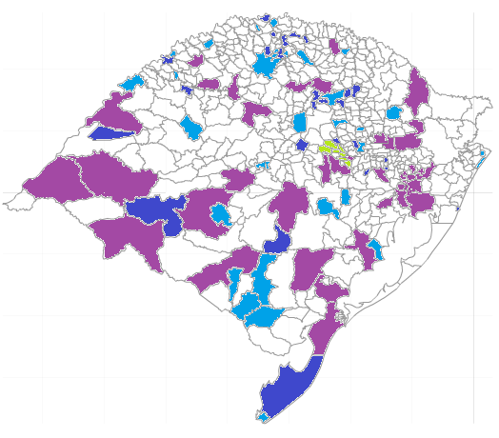

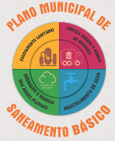
Rio Grande do Sul
67 municípios
Universidade Federal do Rio Grande do Sul- UFRS
Consórcio Público Intermunicipal para Assuntos Estratégicos do G8-CIPAE
Municípios beneficiados | Instrumento | Valor
33 | TED 02/2015 | 2.991.471,14
8 | Consórcio g8-CIPAE: 109/2011 | 539.000,00
26 | Convênios | 4.173.941,15
42 | > 50.000 h
 | 14% do estado | 7.704.412,29
Fonte: http://www.ibge.gov.br/webcart/swf

Slide 37

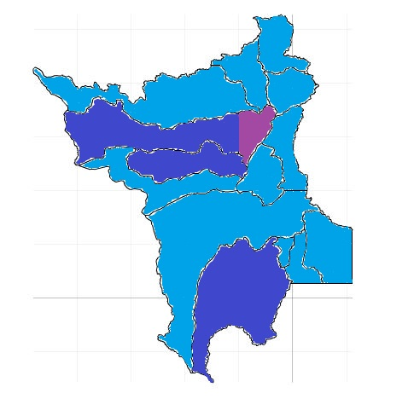
Roraima
14 municípios
Universidade Federal de Roraima - UFRR
Municípios beneficiados | Instrumento | Valor
11 | 01/2016 | R$ 1.999.282,00
3 | Convênios | R$ 734.103,24
1 | > 50.000 h
 | 100% do estado | R$ 2.733.385,24
Fonte: http://www.ibge.gov.br/webcart/swf

Slide 38

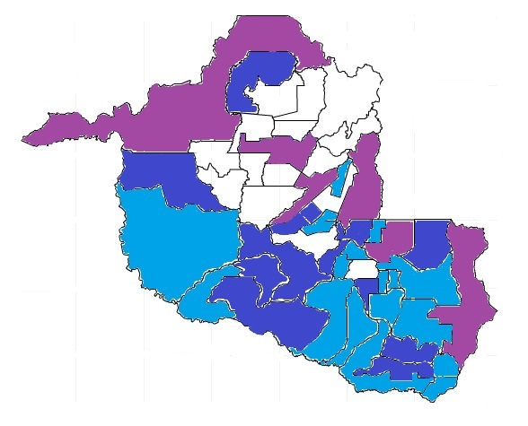
Rondônia
30 municípios
Instituto Federal de Rondônia - IFRO
Municípios beneficiados | Instrumento | Valor
18 | TED | Em estudo
12 | Convênios | 2.167.023,47
6 | > 50.000 h
 |  | -

Slide 39

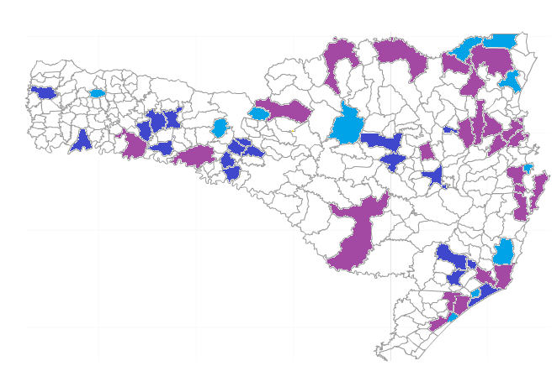
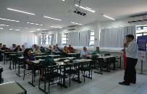
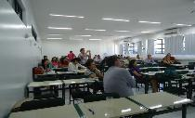
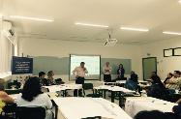
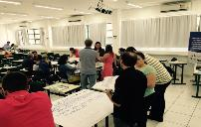
Santa Catarina
32 municípios
Fundação Educacional de Criciúma- Fucri
Municípios beneficiados | Instrumento | Valor
12 (concluído) | Convênio 496/2013 | 2.400.938,03
20 | Convênios | 2.480.138,38
27 | > 50.000 h
 | 12% do estado | 4.881.076,41
Fonte: http://www.ibge.gov.br/webcart/swf

Slide 40
Desafios futuros
Santa Catarina
Principais pontos positivos
Principais dificuldades
Fundação Educacional de Criciúma- Fucri
Rotatividade
Envolvimento
Informações
Comitês de Coordenação
Parceria com NICT/FUNASA
Atingir as metas estabelecidas nos planos;
Manter a revisão dos planos;

Slide 41

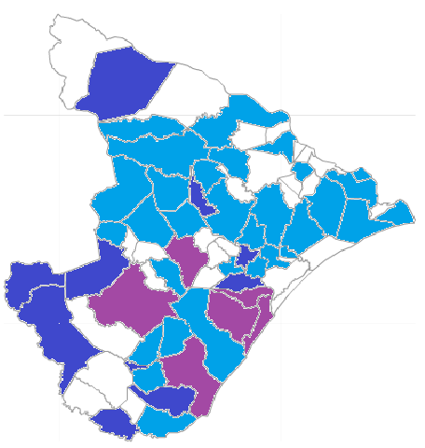

Sergipe
67 municípios
Instituto e Tecnologia e Pesquisa -ITP
Municípios beneficiados | Instrumento | Valor
30 concluídos 27 selecionados | Convênio 274/2014 | 9.422.597,17
10 | Convênios | 1.509.800,00
6 | > 50.000 h
 | 91% do estado | 10.932.397,17
Fonte: http://www.ibge.gov.br/webcart/swf

Slide 42
Sergipe
Instituto e Tecnologia e Pesquisa -ITP
Pontos positivos
- NICT;
- Comitês (Coordenação e Executivo).
Pontos negativos
- Mobilização;
- Informações;
- Dificuldade na nomeação dos Comitês (perfil);
- Demora no fluxo: entrega dos produtos x correção de pendências;

Slide 43
Revisão do Termo de Referência Funasa a partir de estudo qualitativo dos PMSB
Como dar um salto de qualidade?
Plano como instrumento:
transformação da realidade
aperfeiçoamento da gestão
QUALIDADE TÉCNICA DO PLANO
QUALIFICAÇÃO DA PARTICIPAÇÃO SOCIAL

Slide 44
QUALIFICAÇÃO DA PARTICIPAÇÃO SOCIAL
Desenvolver um PROCESSO que:
invista fortemente na capacitação dos comitês do Plano
realize eventos abertos à população para, ao divulgar o Plano, colocar o saneamento na agenda do município
vincule os eventos de capacitação e de participação social a serem realizados com os desembolsos das parcelas

Slide 45
Obrigada!
Departamento de Engenharia de Saúde Pública
Ruy Gomide Barreira
Equipe de Cooperação Técnica
Coordenadora Geral: Patrícia Valéria Vaz Areal
Coordenadora COATS: Alexandra Lima da Costa
Técnicos:
Clesivânia Santos Rodrigues
Helena Christina de Araújo Galvão
Neilton dos Santos Nascimento
Rodrigo Luiz do Vale Simão
Luzia Guedes da Silva Mendes
cooperacao.tecnica@funasa.gov.br
(61) 3314-6234, 6357, 6587 e 6615

